Slide 1
用于液氩闪烁光探测的
大面积PTFE-THGEM探测器研究进展
付逸冬
清华大学工程物理系
辐射物理与探测研究室
2015-7-24

Slide 2
CDEX实验
中国暗物质实验
  (CDEX, China Dark matter EXperiment)
  建于中国锦屏地下实验室(CJPL)中
  覆盖2400 m岩层，世界最深
主探测器：
  高纯锗（HPGe）探测器
反符合探测器：
  CsI-THGEM或PMT
  探测液氩（LAr）闪烁光

Slide 3
CDEX实验
传统方法：波长转换+PMT
  128 nm闪烁光→可见光→PMT探测
  缺点：波长转换效率低；
  PMT本底高；有效面积小；成本高……
新的方法：CsI光电阴极+PTFE-THGEM
  CsI光电阴极：
  直接探测液氩128 nm的闪烁光，高量子效率
  PTFE（聚四氟乙烯）：
  低本底，耐低温，绝缘性好
  THGEM：
  可直接工作在气氩中，成本低

Slide 4
CDEX实验
CsI-THGEM探测液氩闪烁光面临很多困难！
难点一：低温
  气体探测器在低温下工作较为困难
  温度低→气体密度大→电子自由程短→不容易雪崩倍增
  高密度气体对CsI的光电子收集也有很大负面影响
难点二：工作气体（Ar）的纯度
  低温下多分子气体大都液化，Ar气更为纯净
  纯净Ar气中光子反馈和离子反馈更加强烈
难点三：闪烁光传输
  闪烁光需要从液相传输到气相才能被探测
  液氩纯度不够，闪烁光会被严重吸收

Slide 5
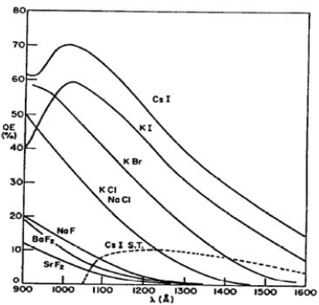
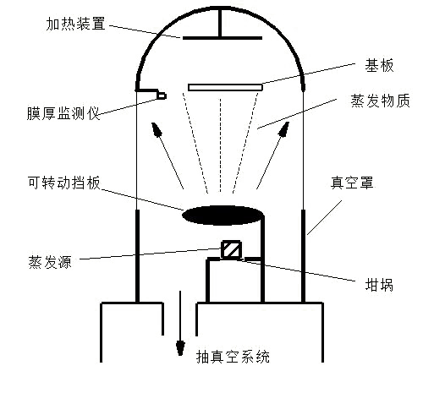
CsI光电阴极
在128nm处具有较高的量子效率(QE)
QE：光电阴极射出的光电子数与入射光子数的比值。
稳定性好，耐VUV光子辐射
真空蒸镀CsI工艺：
加热基材至60℃
抽真空至2×10⁻³ Pa
加热蒸镀CsI
加热至70℃，持续3 h
Notes:
CsI光电阴极在液氩闪烁光这个波段在碱金属卤化物中具有最高的量子效率，并且稳定性高不易潮解，我们选择它作为这个课题中的光电阴极。

Slide 6
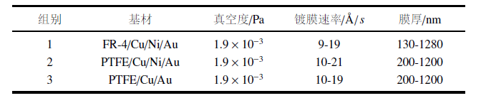
CsI光电阴极
使用2种不同的基材：PTFE和FR-4
  FR-4，最常用的PCB板基材，本底辐射较高；
  PTFE，即聚四氟乙烯，本底辐射较低；
由于CsI会与Cu发生化学反应，Cu层上面必须镀金
PTFE材料使用两种不同的镀金工艺：Cu/Au和Cu/Ni/Au

Slide 7
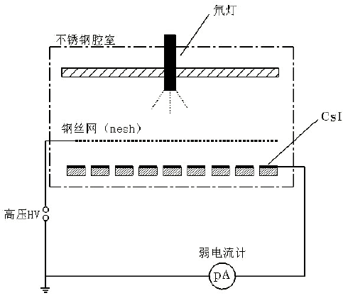
CsI光电阴极
室温下测得CsI的QE值最高为14%；
QE值随CsI层厚度的变化不大；
PTFE基材上CsI的QE值比FR-4基材要大。
Notes:
左边的图是常温下的QE测试装置，使用氘灯照射，并测量出CsI光电发射所产生的光电流，就可以计算出QE值。从右图的结果可以看出，在膜的厚度不同时，PTFE上镀的膜都要比FR-4上的QE高。且膜的厚度对QE值的影响不大。

Slide 8
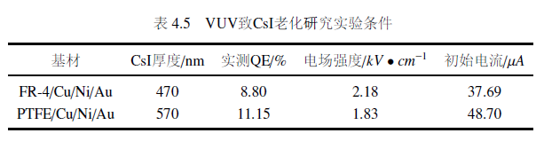
CsI光电阴极
在VUV光子照射下，CsI光电阴极迅速老化；
FR-4基材上CsI光电阴极的老化速率比PTFE快约3倍；
FR-4基材上的CsI膜在VUV光子照射下更为稳定。
PTFE
FR-4
Notes:
这一页是CsI膜的老化特性研究。从左下角的图可以看出，随着氘灯的不断照射，CsI膜的光电流不断下降，但PTFE上镀的CsI膜老化速度要明显慢于FR-4。

Slide 9
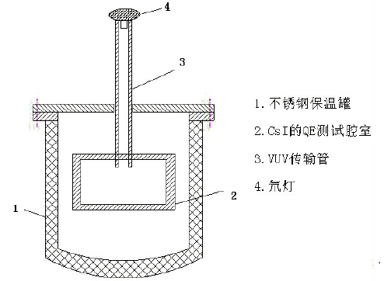
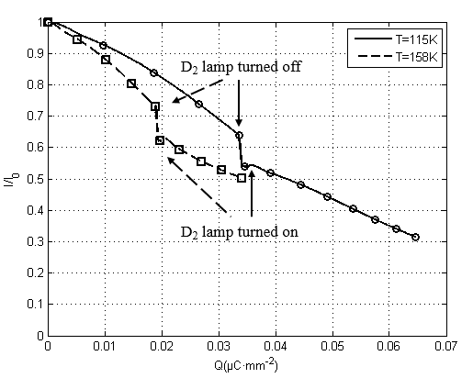
CsI光电阴极
CsI光电阴极的QE值随温度下降不断减小；
在103K温度下QE值~6.7%，是常温下的一半。
低温下CsI光电阴极加速老化。
Notes:
常温下测出CsI的QE之后，我们继续在低温下探索它的特性。左边是低温下测量CsI膜QE的装置图，由于氘灯不能承受低温环境，我们使用一个传输管将常温的氘灯与低温环境相连。右边的图是测出的QE随温度变化图。可以看出随着温度的下降，QE值不断下降，在103K的时候下降到了约7%。

Slide 10
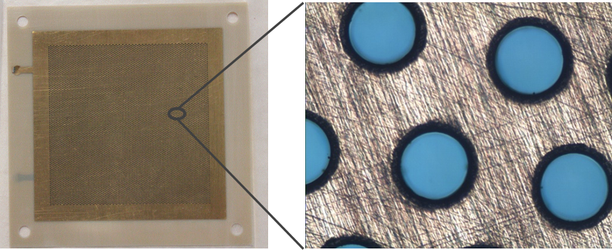
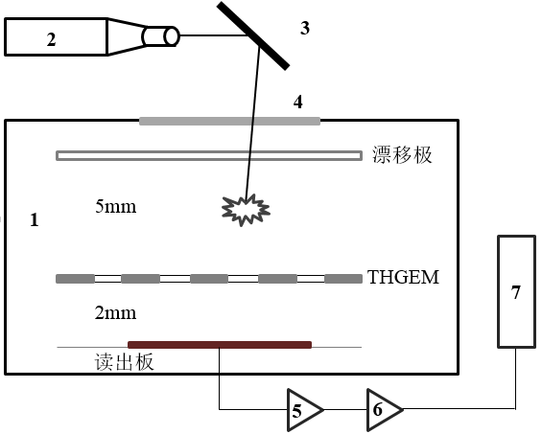
PTFE-THGEM研制
t=0.38 mm
d=0.3 mm
a=0.7 mm
rim=30 μm
Notes:
我们制作的PTFE-THGEM是来自国科大谢一刚教授和刘倩老师他们实验组的，在此对他们表示感谢。我们制作了多批不同尺寸的THGEM，经过实验，选择这一种尺寸进行研究。

Slide 11
PTFE-THGEM研制-常温性能
双层PTFE-THGEM探测器在纯Ar中的增益曲线（t=0.38mm,最大增益超过10⁵）
双层PTFE-THGEM探测器在纯Ar中的增益曲线（t=0.25mm,最大增益超过10⁴）
Notes:
最大增益是指打火次数小于1次/5min

Slide 12
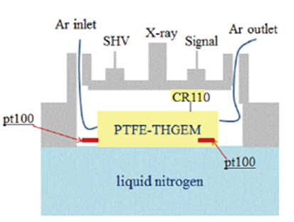
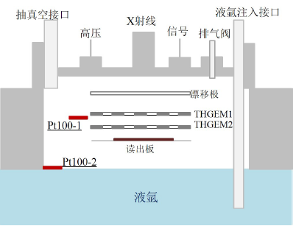
PTFE-THGEM研制-低温性能
流气模式
密封模式
Notes:
我们进行了两种模式的低温实验，左边是外供气模式，由液氮提供低温，外部提供氩气作为工作气体；右边是内供气模式，低温和工作气体都由液氩提供。外供气模式的优势在于可以灵活选择工作气体，缺点在于系统较复杂。而内供气模式优势在于系统简单，能较容易读出液氩闪烁光，但缺点在于难以保证工作气体的纯度。

Slide 13
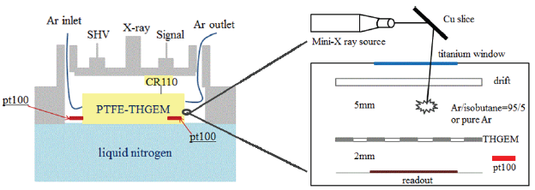
PTFE-THGEM研制-低温性能
流气模式示意图
Notes:
接下来是在低温下外供气模式的实验结果。使用的放射源是用X光机打Cu靶产生的8.09KeV的特征X射线，使用的工作气体是纯度为5个9的氩气。

Slide 14
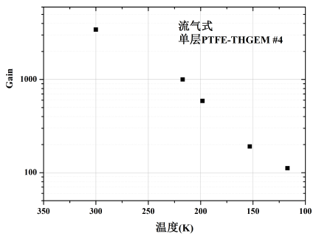
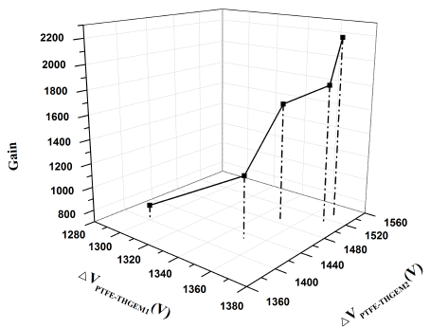
PTFE-THGEM研制-低温性能
T=132K
单层PTFE-THGEM的增益随温度变化曲线（流气模式）
双层THGEM在低温下的增益曲线(132 K，流气模式)
Notes:
在外供气模式下，使用单层PTFE-THGEM在120K的温度下增益仍然达到了100。如果使用双层THGEM，在132K温度下最高达到了2200的增益。

Slide 15
PTFE-THGEM研制-低温性能
密封模式示意图
Notes:
下面是内供气模式的实验结果。使用的液氩纯度依然为5个9，射线源依然为Cu的特征X射线。

Slide 16
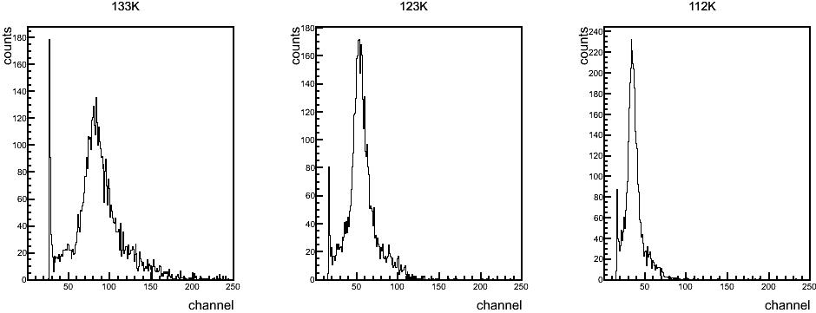
PTFE-THGEM研制-低温性能
低温下8.09 keV X射线能谱(密封模式)
双层THGEM的增益随温度的变化（密封模式）
Notes:
左上角的图是不同温度下测到的能谱，从左到右温度不断降低，能谱也不断左移，表明增益不断降低；
右边的图是低温下双层THGEM的增益随温度变化图，在100K的温度下测到了1500左右的增益。

Slide 17
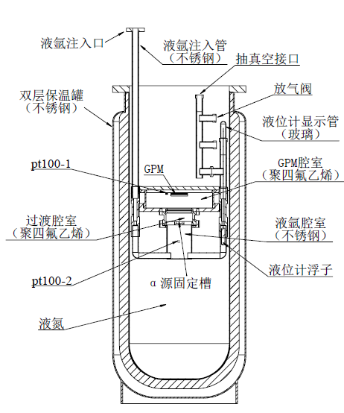
GPM性能研究
CsI光电阴极
THGEM
GPM
Gaseous PhotoMultiplier，
气体光电倍增器

Slide 18
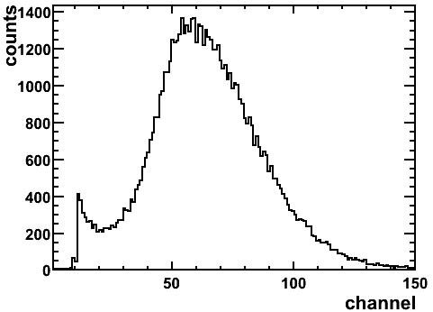
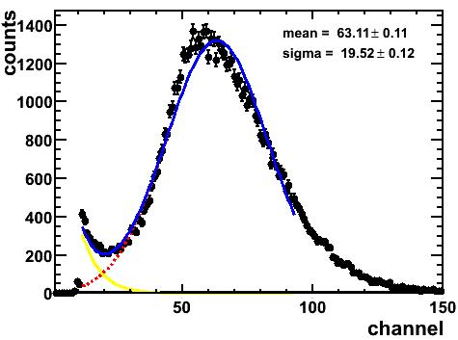
GPM性能研究
THGEM-GPM测得的 ²⁴¹Am α放射源的闪烁光信号
Notes:
这是α实验测到的能谱，可以看到有一个明显的峰位。

Slide 19


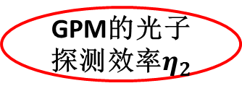
GPM性能研究
放射源：²⁴¹Am
LAr闪烁光产额n_{p0} = 3.53×10⁴/MeV, 杂质导致衰减为29.3%
蒙卡计算传输至GPM的效率η₁=0.83%（包含几何因素）
GPM的漂移电极为金属丝网mesh，透过率60.6%
到达CsI的光子数n₁=235
GPM对光子的总量子效率η₂=8.1%，产生的光电子数n_{e0}=263×8.1%=19
射线在LAr中沉积能量
产额
128nmVUV
传输效率$η_{1}$
VUV穿越两相界面
几何因素
VUV在CsI上光电转换
$$×$$
GPM的光子探测效率$η_{2}$
光电子入THGEM孔中
电子倍增/信号读出
Notes:
利用金硅面垒探测器标定能量E₀为4.516MeV，能量分辨$η_{α}$为8.36%；

Slide 20
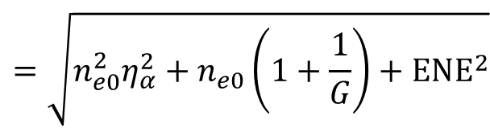
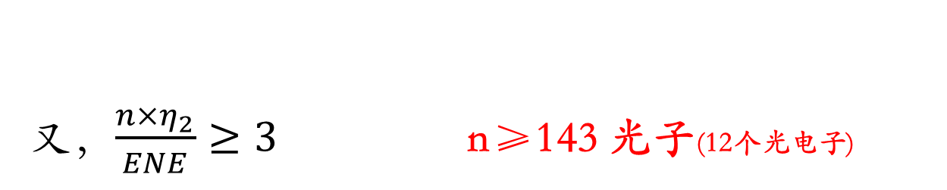

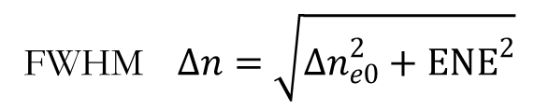
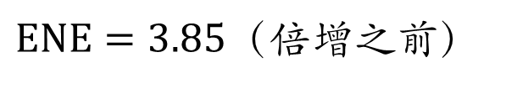
GPM性能研究
FWHM$Δn=\sqrt{{Δn}_{e0}^{2}+{ENE}^{2}}$
$$=\sqrt{n_{e0}^{2}η_{α}^{2}+n_{e0}\left(1+\frac{1}{G}\right)+{ENE}^{2}}$$
$α$ 源的能量展宽
统计涨落
电子学噪声
又，$\frac{n×η_{2}}{ENE}≥3$ n≥143 光子(12个光电子)
$ENE=3.85$（倍增之前）
Notes:
对能谱展宽进行分析，扣除α源带来的展开，载流子涨落带来的展宽后，在信噪比大于3的情况下，得到GPM系统可以探测的最小入射光子数为143个。

Slide 21
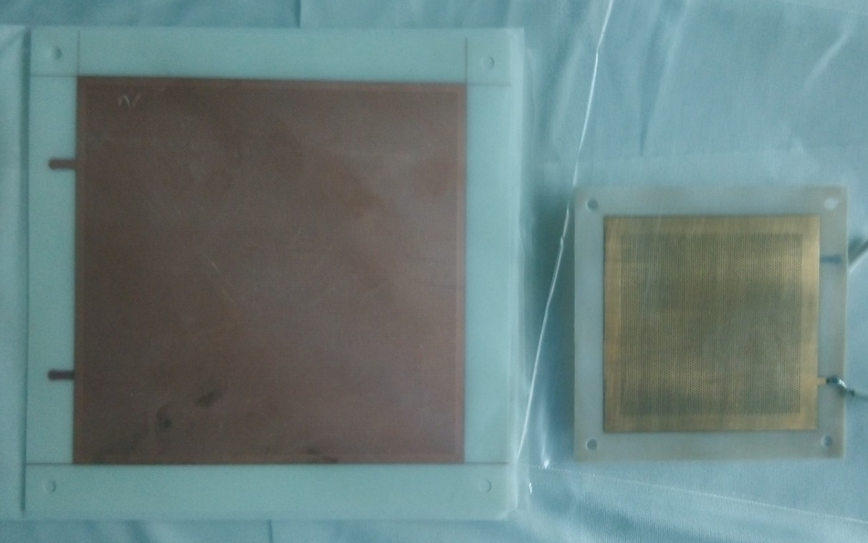
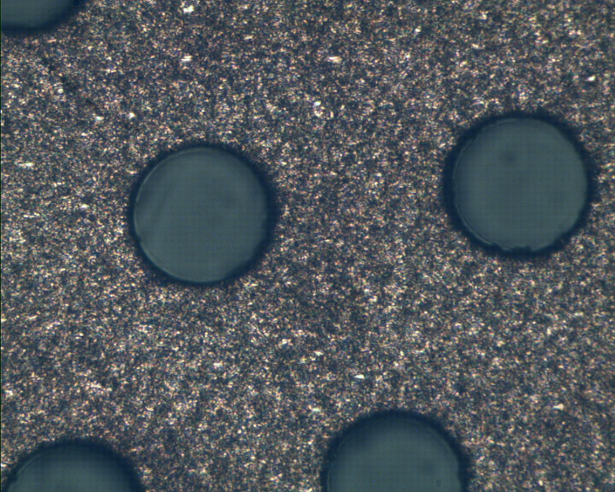
下一步工作-THGEM
面积做大
  5×5cm²→10×10cm²

Slide 22
下一步工作-THGEM
探究不同气压下THGEM的工作状态
低温→气体密度增大→增益减小
1 atm @ 87K ～ 3.4 atm @ 293K
氩的饱和蒸汽压
0.70 atm @ 87K ～ 2.4 atm @ 293K
用高气压的常温气体模拟低温环境！
→
高气压

Slide 23
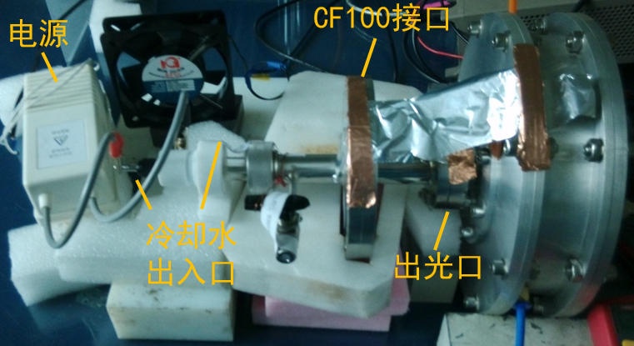
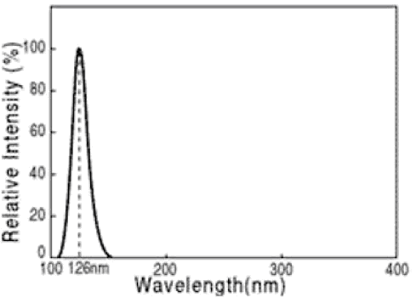
下一步工作-CsI
氩原子对光电子的向后散射很严重
不同气压下CsI的性能
混合气体中CsI的性能
使用波长更短的光源：准分子灯(126 nm)

Slide 24
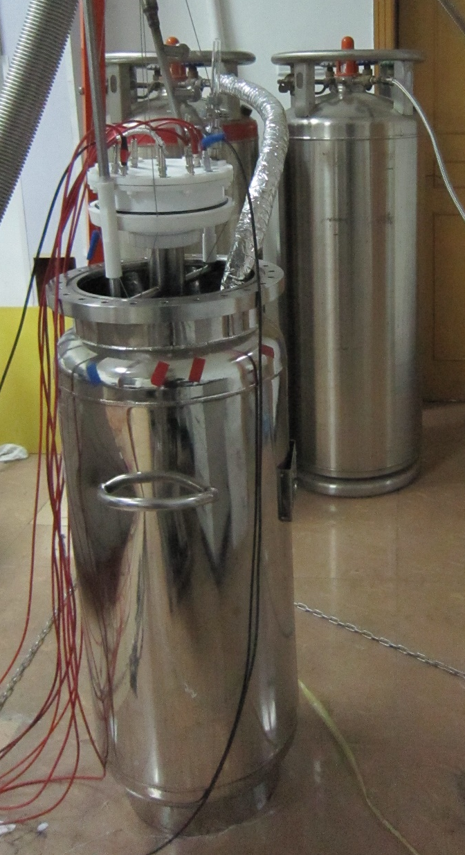
下一步工作-液氮
加入液氮热交换进行冷却，
维持温度稳定；
对液氩进行提纯，减少光子在液氩中的吸收；
液氩中的电离信号？
电子在液氩中的漂移；
电子在两相界面的转移。

Slide 25
目标
THGEM：
大面积：5×5 cm² → 10×10 cm², 20×20 cm²……
低温下能够探测单光电子
  提高增益
  降低噪声
CsI：
提高QE，降低向后散射影响
CsI-THGEM
降低阈值至~10 keV，在CDEX实验中与PMT竞争

Slide 26
谢谢！

